Slide 1
Management großer Softwareprojekte
Prof. Dr. Holger Schlingloff
Humboldt-Universität zu Berlin, Institut für Informatik
Fraunhofer Institut für Rechnerarchitektur und Softwaretechnik FIRST

Slide 2
Ankündigung
Am 27.11. (nächsten Mi.) und am 10.12. keine Vorlesung!
Termine für mündliche Prüfungen?
3.2 Ablauforganisation

Slide 3
Basiselemente von ISO 9000-3
QM-Politik, Qualitätsmanager, QM-Handbuch
QM-Aufzeichnungen, Dokumentation
Dokumentenverwaltung, Versionskontrolle
Dokumentierte Prozesse,
Phasenpläne, Projektpläne, Testpläne, Wartungspläne
Schulung und Mitarbeiterbeteiligung
3.2 Ablauforganisation

Slide 4
ISO 9000-Zertifizierung
Initiale Zertifizierung durch TÜV o.ä.
jährliche Überwachungsaudits
Wiederholungsprüfung alle 3 Jahre
Zeit- und kostenintensiver Prozess!
3.2 Ablauforganisation

Slide 5
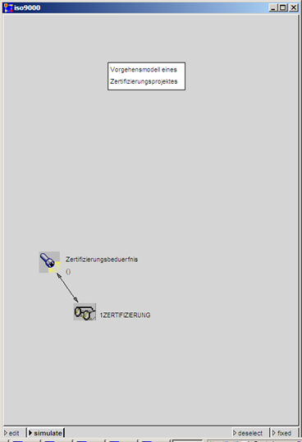
Vorgehensmodell Zertifizierungsprojekt
3.2 Ablauforganisation

Slide 6
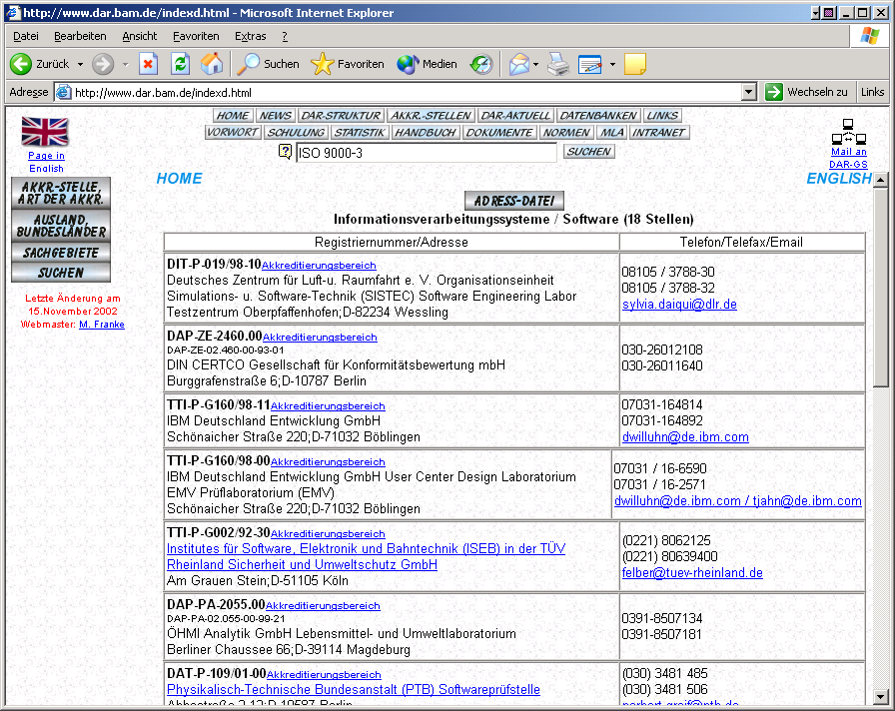
3.2 Ablauforganisation

Slide 7
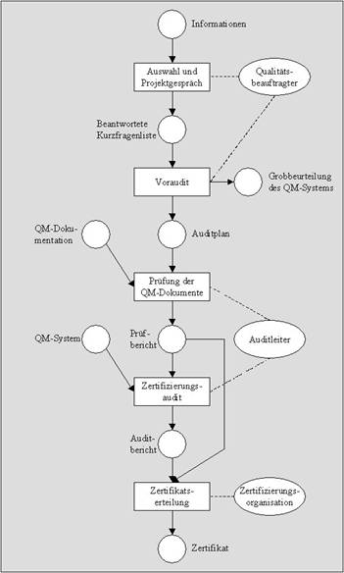

Ablaufschema der Zertifizierung
Quelle: Fraunhofer virtuelles Software-Engineering Kompetenzzentrum (www.visek.de)
3.2 Ablauforganisation

Slide 8
Auditprotokoll zu ISO 9001
 |  | 4.2 Qualitätssicherungssystem | Beschreibung |  | Anwendung (tatsächlich beobachtet)
Nom. |  | Interview Fragebogen | Referenz | F |  | F
01 | 00 | Ist das QM-System hinreichend schriftlich festgelegt und verständlich dargestellt? ...
 | 01 | ...
 | 02 | ...
 | ...
 | 07
02
Legende für Feststellung (Spalten F): 1 = erfüllt, 2 = teilweise erfüllt/noch akzeptabel, 3 = teilweise erfüllt/nicht akzeptabel, 4 = nicht erfüllt, nz = nicht zutreffend
nach: Balzert, Band 2 S. 337
3.2 Ablauforganisation

Slide 9
Unterfragen
F = festgehalten?
A = angeordnet?
B = bekannt?
I = implementiert?
N = nachgewiesen?
W = wirksam?
3.2 Ablauforganisation

Slide 10
Planspiel Restaurant-Audit
Fragen voraussehen – Antworten voraussehen
extrem schwierig, auf „alle Eventualitäten“ vorbereitet zu sein
Antworten nicht immer eindeutig beurteilbar
Interviewtechnik wichtig
strukturierte Vorgehensweise sinnvoll (im Planspiel nicht nachvollziehbar)
...
3.2 Ablauforganisation

Slide 11
Anforderungen an Auditoren
Umfassende Kenntnisse der zugrundeliegenden Norm
Detaillierte Kenntnis des QM-Handbuchs
Grundkenntnis der Aufbau- und Ablauforganisation des Unternehmens
Softwareprozess-Kenntnisse, Informatik-Fachwissen
Erfahrung in der Handhabung von Checklisten
Organisatorische Fähigkeiten, Führungskompetenz
Sprachliche Gewandtheit, Menschenkenntnis, Urteilsfähigkeit, analytisches Denkvermögen, …
3.2 Ablauforganisation

Slide 12
Standardisierte Fragenkataloge
Besteht eine Verbindlichkeitserklärung für das QM-Handbuch?
  Wurde sie von der obersten Leitung unterschrieben?
  Ist sie für alle Mitarbeiter verbindlich?
Wo sind die verwendeten Abkürzungen erläutert?
Sind dokumentierte Verfahren und Anweisungen zum QM in Übereinstimmung mit der Bezugsnorm festgelegt und werden sie beachtet?
Durch welche schriftlichen Anweisungen wurden die Zuständigkeiten und Abläufe der einzelnen Funktionsbereiche festgelegt?
Werden, wenn erforderlich, Arbeitsanweisungen mit detaillierten Angaben für die Durchführung einzelner Tätigkeiten/Prozesse erstellt?
Wie wirkt das Qualitätswesen an der Erstellung dieser Verfahrens-/Arbeitsweisen mit?
3.2 Ablauforganisation

Slide 13
Fragen beim Audit
Gibt es dafür ein Dokument? Kann ich das mal sehen?
Woher kommt diese Information? Wie wird sie überprüft?
Wer bestätigt das? Können Sie mir den Verantwortlichen nennen? Woher wissen Sie, wer zuständig ist?
Wie wird dieser Wert bestimmt? Wo ist das festgelegt?
Woran sehen Sie, ob das die neueste Version dieses Dokumentes ist?
Ach, übrigens, wird das auch archiviert? Wie lange?
Haben Sie eine Ahnung, wie bei denen (Zulieferer) die Software gestrickt wird?
Was ist Ihre Aufgabe in dieser Abteilung? Wo ist die festgelegt? Gibt es dafür einen Plan?
Wenn Sie hier nicht weiterkommen, wen fragen Sie dann? Woher wissen Sie das? Kann ich diese Person mal sprechen?
3.2 Ablauforganisation

Slide 14
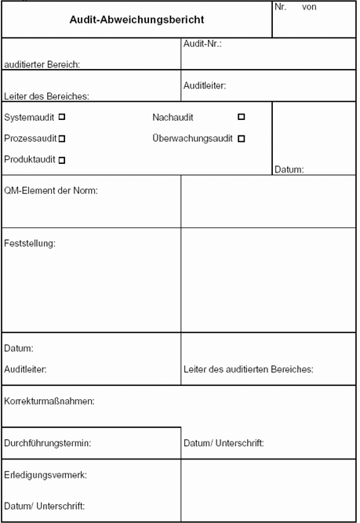
3.2 Ablauforganisation

Slide 15
Kritik an ISO 9000 (ungerechtfertigt)
Qualitätsbegriff rein prozessbezogen, nicht produktbezogen (betriebsinterne versus kundenorientierte Qualitätskriterien)
„Eine Fiat wird durch die Zertifizierung nicht zum Volvo“
Keine Vereinheitlichung von QS-Verfahren (ist aber auch nicht Zielsetzung!)
Keine Wirtschaftlichkeitsüberlegungen (dto.)
Keine Grundlage für Unternehmensorganisation (dto.)
3.2 Ablauforganisation

Slide 16
Kritik an ISO 9000 (gerechtfertigt)
„Alles oder nichts“
Zu allgemein, großer Interpretations- und Ermessensspielraum, Anpassung bzw. Weglassen einzelner Forderungen
Zertifikate besitzen unterschiedlichen „Marktwert“
Enorm hohe Zertifizierungskosten (Gutachter, Training, Vorbereitung, …); Amortisation fraglich
Vortäuschen falscher Tatsachen
Widersprüche zwischen Anspruch und Wirklichkeit
3.2 Ablauforganisation

Slide 17
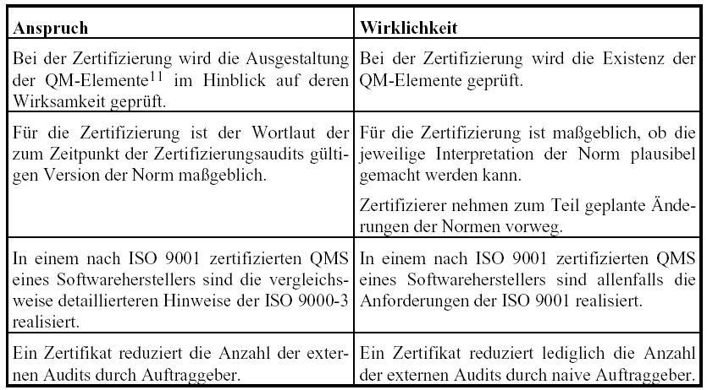
3.2 Ablauforganisation

Slide 18
Erfolg von ISO 9000
Zwang zur Zertifizierung von Zulieferern verbessert qualitative Schnittstelle zwischen Unternehmen
Mindestmaß an QS bei Unternehmen, die sich bisher nicht bzw. kaum mit dem Qualitätsaspekt befasst haben
Zertifikat als „Beiprodukt“ einer Umorientierung
Kaum negatives Feedback nach Einführung
ökonomischen Interessen der zertifizierenden Unternehmen (Marktvolumen: 100 K€ pro Kunde, 150K Unternehmen in 1996)
3.2 Ablauforganisation

Slide 19
CMM versus ISO
CMM und ISO haben die selbe Zielsetzung: Qualitäts- und Prozess-Sicherung
ISO legt die Minimalanforderungen für Qualitätssysteme fest, CMM betont die kontinuierliche Verbesserung
CMM: ~100 Fragen, ISO: ~240 Fragen
ISO 9001-konforme Organisationen erfüllen die meisten der CMM Kriterien der Stufe 2 sowie etliche Kriterien von Stufe 3.
Einige key practices des CMM werden in ISO 9000 nicht berücksichtigt (theoretisch kann eine Organisation der CMM Stufe 1 eine ISO 9001 Zertifizierung erlangen); umgekehrt gibt es ISO Anforderungen die in CMM unberücksichtigt bleiben
Eine Organisation, die CMM Stufe 3 erfüllt, kann die Anforderungen für eine ISO 9001 Zertifizierung i.A. leicht erfüllen
3.2 Ablauforganisation

Slide 20
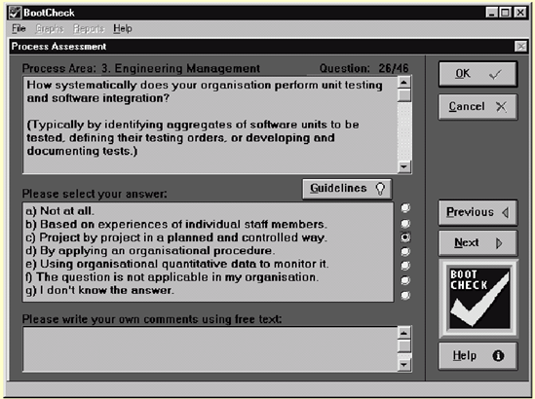
BootStrap
europäisches Gegenstück zu CMM
Aufbauend auf CMM und ISO 9000
3 Bereiche: Organisation, Methode, Technologie
BootStrap Institut, Self-Assessment-Tools
3.2 Ablauforganisation

Slide 21
SPICE: Software Process Improvement and Capability Determination
ISO 15504
Weiterentwicklung von ISO 9000 und CMM
Genereller Rahmen (Referenzmodell) für Reifegradmodelle mit Instanziierungen
Drei zentrale Aufgabenbereiche:
  Leistungsbewertung von Prozessen
  Verbesserung von Prozessen
  Ermittlung des Prozesspotentials
„Reifeprofil“ von Organisationen
Leitfäden für die Durchführung von Beurteilungen, Qualifikation von Gutachtern usw.
3.2 Ablauforganisation
3.2 Ablauforganisation

Slide 22
Weitere Normen
ISO 10 011: Leitfaden für das Audit von QM-Systemen
ISO 10 013: Leitfaden für die Erstellung von Qualitätsmanagement – Handbüchern
ISO 8402: Qualitätsmanagement und Qualitätssicherung – Begriffe
ISO 9126: Softwareprodukt-Bewertungsstandard
3.2 Ablauforganisation

Slide 23
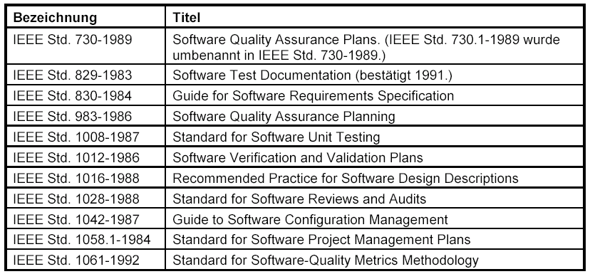
IEEE Standards
3.2 Ablauforganisation

